Slide 3
Ngày 2/9/1945 Chủ tịch Hồ Chí Minh đọc bản Tuyên ngôn Độc lập, khai sinh ra nước Việt Nam Dân chủ cộng hòa. Vậy năm 1945 thuộc thế kỉ?
A. XXI
B. XIX
C. XX
D. XVIII

Slide 4
Thế kỉ XI từ năm … đến năm …
A. 801 - 900
B. 1001 - 1100
C. 901 - 1000
D. 1100 - 1001

Slide 5
Mua 3 chiếc tẩy hết 9000 đồng.
Hỏi mua 1 chiếc tẩy hết mấy nghìn đồng?
3000 đồng

Slide 6
10 quyển vở thì đủ chia cho 5 bạn.
Hỏi 1 bạn được mấy quyển vở?
2 quyển vở.

Slide 7
Mua 3 chiếc tẩy hết 9000 đồng.Hỏi mua 1 chiếc tẩy hết mấy nghìn đồng?
1 chiếc tẩy : 3000 đồng
10 quyển vở thì đủ chia cho 5 bạn. Hỏi 1 bạn được mấy quyển vở?
1 bạn : 2 quyển vở

Slide 9
GOOGLE
GOOGLE
Biết cách giải “ Bài toán liên quan đến rút về đơn vị”
Vận dụng giải quyết một số vấn đề thực tiễn đơn giản.

Slide 11
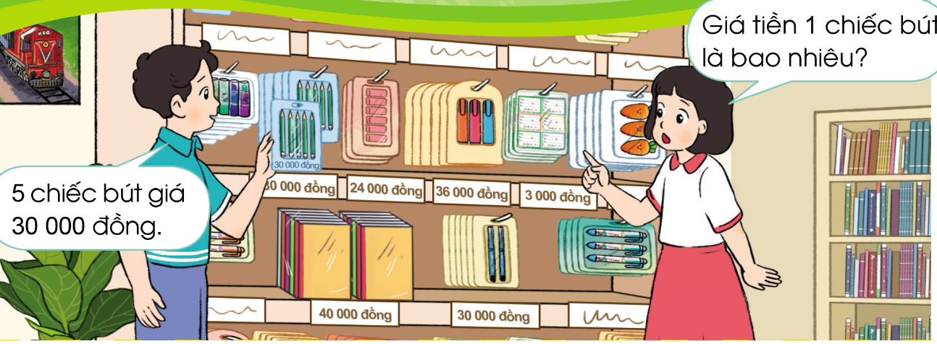

Slide 12
Bài toán : Cửa hàng bán 5 chiếc bút chì giá 30 000 đồng.
…………………………………………………………………..
………………………………………………………………….
1. Hãy viết thêm lời để dòng trên trở thành bài toán hoàn chỉnh!
2. Hãy thảo luận và tìm cách giải cho bài toán em vừa viết

Slide 13
Thời gian 5 phút

Slide 14
Bài toán: Cửa hàng bán 5 chiếc bút chì có giá 30 000 đồng. Bạn Bình muốn mua 8 chiếc bút chì như thế. Hỏi bạn Bình phải trả bao nhiêu tiền ?
Tóm tắt
Bài giải:
Giá tiền 1 chiếc bút chì là:
30 000 : 5 = 6 000 (đồng)
Mua 8 chiếc bút chì phải trả
số tiền là:
6 000 × 8 = 48 000 (đồng)
Đáp số: 48 000 đồng.
5 chiếc bút : 30 000 đồng
Rút về
đơn vị
8 chiếc bút : …? … đồng
Tính giá trị nhiều phần

Slide 16
Vòng Về đích
Bài 1 : a) Mua 4 hộp sữa chua nha đam hết 32 000 đồng. Hỏi mua 6 hộp sữa chua như thế hết bao nhiêu tiền?
b) Mua một quả dưa hấu ruột đỏ nặng 3 kg hết 48 000 đồng. Hỏi mua một quả dưa hấu ruột đỏ nặng 5 kg hết bao nhiêu tiền?
Vòng Trạng Nguyên
Bài 2 : Mẹ em định mua 5 kg gạo giá 105 000 đồng. Do cửa hàng có chương trình giảm giá, mỗi ki-lô- gam gạo được giảm giá 1000 đồng nên mẹ em mua 10 kg gạo. Hỏi mẹ em phải trả bao nhiêu tiền?

Slide 17
Bài giải
Mua một hộp sữa chua có giá tiền là:
32 000 : 4 = 8 000 ( đồng)
Mua 6 hộp sữa chua như thế hết số tiền là:
8000 x 6 = 48 000 ( đồng)
Đáp số: 48 000 đồng
Một cân dưa hấu có giá tiền là:
48 000 : 3 = 16 000 (đồng)
Mua 1 quả dưa hấu nặng 5 kg
hết số tiền là:
16 000 x 5 = 80 000 (đồng)
Đáp số: 80 000 đồng
Bước 1: Tìm giá trị một phần ( Phép chia )
Bước 2: Tìm giá trị nhều phần ( Phép nhân)

Slide 19
Khoanh tròn vào chữ cái A, B, C, D trước câu trả lời em cho là đúng:
A. 9 kg
Có 81 kg rau, bó đều thành 9 bó. Hỏi 4 bó rau nặng bao nhiêu ki-lô-gam?
B. 36 kg
C. 13 kg
D. 26 kg

Slide 20
- Ôn lại bài học.
- Chuẩn bị tiết 2

